Slide 1

Điều khiển đèn LED bằng Arduino

Slide 2

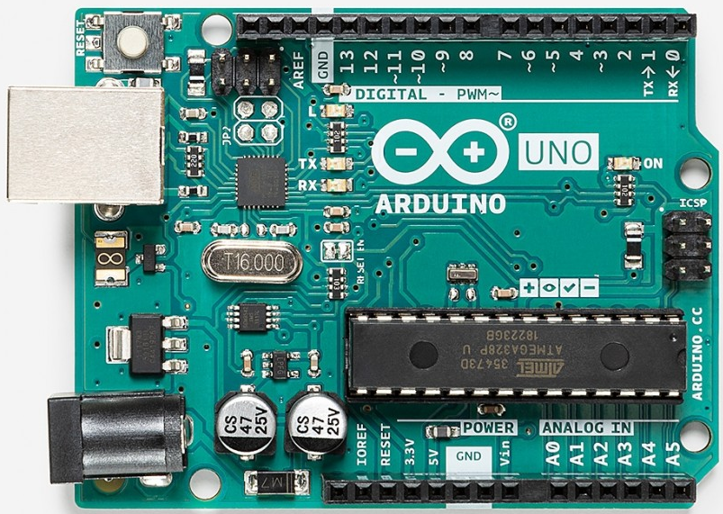
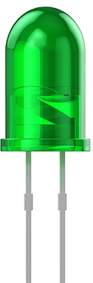
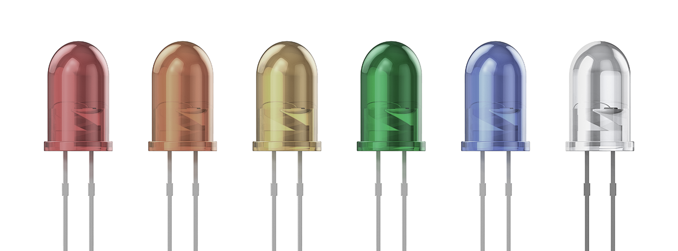
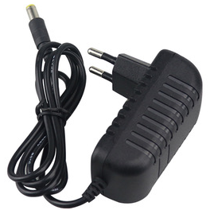
Kết nối Arduino và LED
Arduino R3
LED(Light Emitting Diode)
GND
VCC = 5V

Slide 3
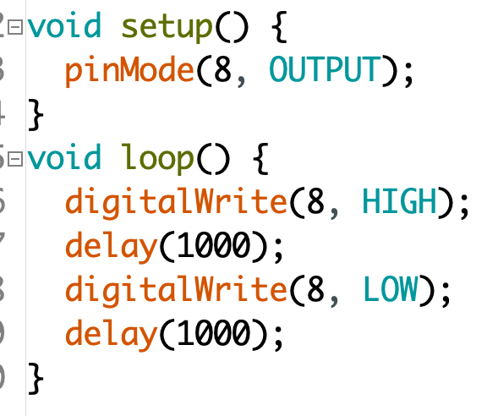
Điều khiển bật/tắt đèn LED
Chân 8 là OUTPUT !
Chân 8 lên mức cao(khoảng 5V)
Dừng chương trình 1 giây

Slide 4
Bài tập gợi ý
Thêm điện trở mắc nối tiếp => giảm độ sáng LED
Mắc thêm LED vào chân 8, chân 12
Tăng thời gian hiển thị giữa nhiều LED

